Slide 1
„Goreče sporočilo – svobodni!“ Zdravstvenovzgojna aktivnost na področju spodbujanja nekajenja ter spodbujanja opuščanja kajenja
Obeležitev svetovnega dne brez tobaka – 31. maja 2023

Slide 2
Zdravstvenovzgojna aktivnost „Goreče sporočilo: svobodni!“
Nacionalni inštitut za javno zdravje (NIJZ) spodbuja in organizira aktivnosti med mladimi s ciljem preprečevanja začetka in nadaljevanja kajenja.
Novice glede podatkov o kajenju med mlajšo populacijo so zelo spodbudne, saj si vse več mladih zasvojenosti s tobakom ne želi. S svojo pozitivno naravnanostjo tudi sami lahko prispevajo za bolj zdravo življenje in okolje. Otroci in mladostniki so dobri zavezniki pri prenosu informacij o vrednoti zdravja in lahko vplivajo na odločitve in spremembe stališč svojih bližnjih in prijateljev.
Zdravstvenovzgojna aktivnost »Goreče sporočilo: svobodni!« spodbuja razmišljanje o pomenu izbir. Nasprotje svobode je zasvojenost, ki ima nešteto obrazov. Poznamo zasvojenost z nikotinom, alkoholom, internetom, družbenimi omrežji, računalniškimi igricami, nakupovanjem… Biti svobodna/svoboden pomeni, da počnemo reči, ki nas veselijo, izpolnjujejo z zadovoljstvom in občutkom sreče.
Z zdravimi, vsakodnevnimi izbirami gradimo temelje za zdravo življenje in svoje dobro počutje.
Nacionalni inštitut za javno zdravje OE Murska Sobota je z aktivnostjo spodbudila posameznike, da kadilce, ki jih osebno poznajo, motivirajo, da spremenijo svoje stališče do kajenja. Sodelujoči v aktivnosti so kadilcu in uporabniku drugih izdelkov namenili svojo prijazno misel in skrb zanj, ki so ga izrazili z »Gorečim sporočilom«. Otroci so nagovorili svoje starše, sorojence, sorodnike, sosede, najstniki svoje vrstnike.
Najmlajši udeleženci so lahko naredili voščilnico ali risbico namenjeno izbrani osebi in ji v sliki in ji besedi zaželeli kaj lepega povezanega z zdravjem. Vsi, ki poznajo in uporabljajo družbena omrežja, so lahko svoje »Goreče sporočilo« poljubno opremili in namenili »svojem« kadilcu.
Poslana sporočila smo zbirali od 31. januarja do 22. maja. Na Svetovni dan brez tobaka, 31. maja smo izbrali 10 najbolj zanimivih, izvirnih in duhovitih sporočil ter jih nagradili s praktičnimi nagradami.

Slide 3
UDELEŽBA
Zdravstvenovzgojna aktivnost “Goreče sporočilo: svobodni!” šolsko leto 2022/2023
OŠ Puconci
OŠ Kobilje
OŠ Kuzma
OŠ Tišina - POŠ Gederovci
OŠ Ivana Cankarja – POŠ Cven
OŠ Mala Nedelja
OŠ Križevci
OŠ Sveti Jurij, Rogašovci
OŠ sv. Jurij ob Ščavnici
OŠ Kajetana Koviča, Radenci
OŠ Franceta Prešerna, Črenšovci
OŠ Ivana Cankarja
OŠ Šalovci
V aktivnosti je sodelovalo
258 učencev
22 mentorjev iz
13 pomurskih osnovnih šol

Slide 4
“Goreče sporočilo: svobodni!” Predstavitev TOP 10

Slide 5
“Goreče sporočilo: svobodni!” TOP 10
Lina Šukar, 7. c, OŠ PUCONCI, mentorica: Monika Vidmar
Mykhailo Darpiniants, 7. b, OŠ KRIŽEVCI, mentor: Ciril Kosi
Ana Matjašec, 2. r., OŠ KOBILJE, mentorica: Danijela Belovič
Maša Bohanec, 7. b, OŠ KRIŽEVCI, mentor: Ciril Kosi
Jan Ščančar, 5. a, OŠ KUZMA, mentorica: Brigita Barbarič
Tijan Rogač, 8. a, OŠ PUCONCI, mentorica: Monika Vidmar
Ana Prša, 7. b, OŠ KRIŽEVCI, mentor: Ciril Kosi
Lana Ficko 7. b, OŠ PUCONCI, mentorica: Monika Vidmar
Tijana Lovenjak, 6. c, OŠ PUCONCI, mentorica: Monika Vidmar
8. Ajša Breznik, 7. b, OŠ PUCONCI, mentorica: Monika Vidmar
9. Klara Soldat, 6. a, OŠ FRANCETA PREŠERNA, Črenšovci, mentor: David Lukač
10.Teo Bukovec, 6. r., OŠ KOBILJE, mentor: David Lukač

Slide 6
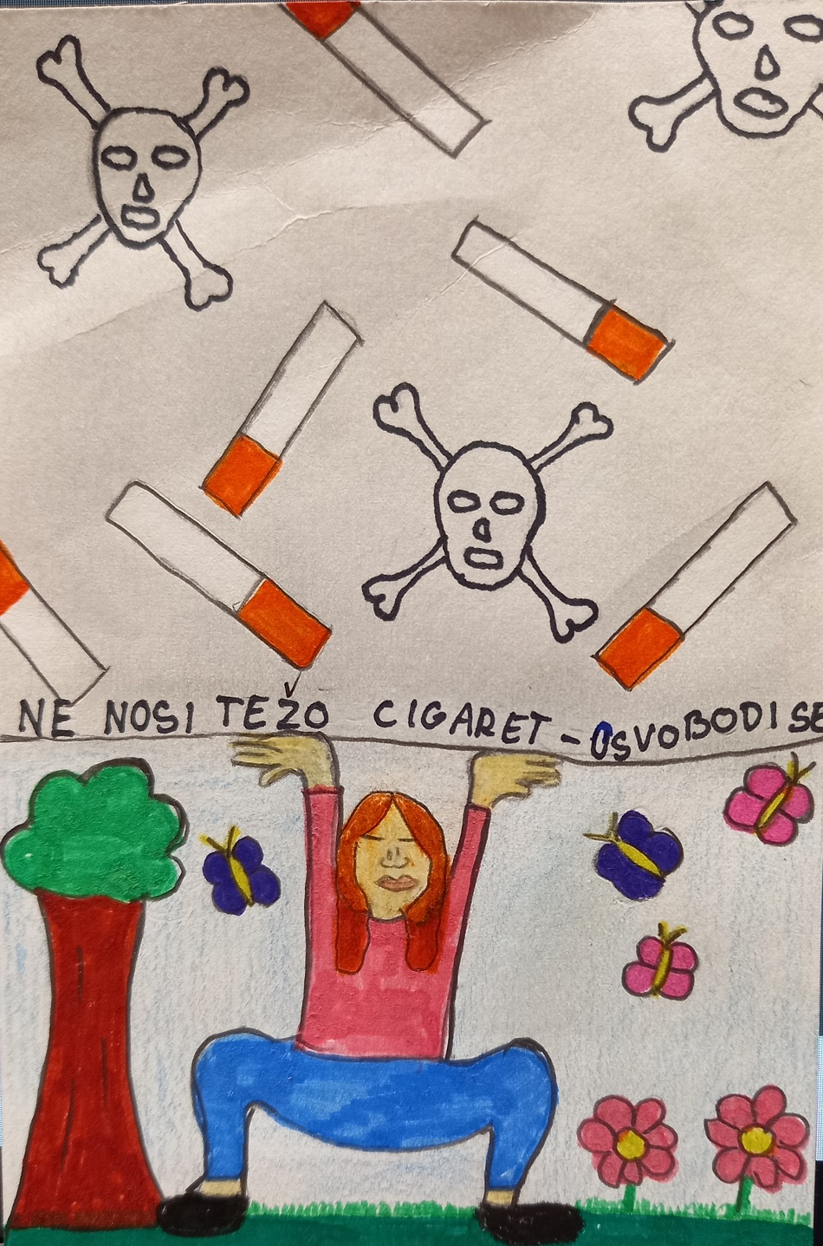
OŠ PUCONCI mentorica: Monika Vidmar
TOP 1O
1. mesto
avtorica:
Lina Šukar, 7. c

Slide 7
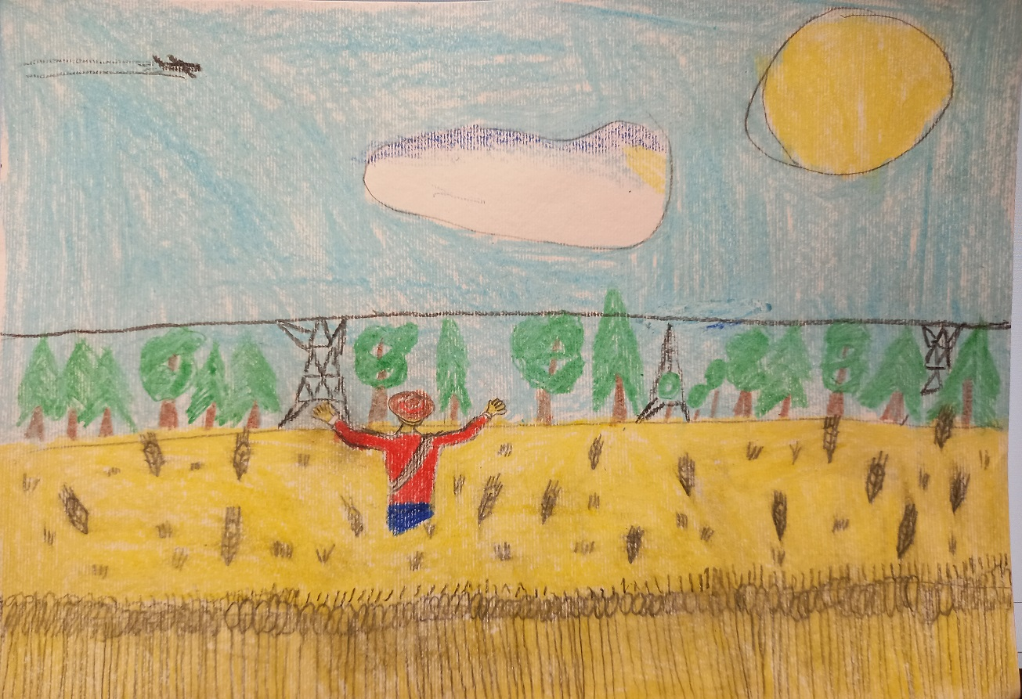
OŠ KRIŽEVCI mentor: Ciril Kosi
TOP 1O
2. mesto
avtor:
Mykhailo Darpiniants, 7. b

Slide 8
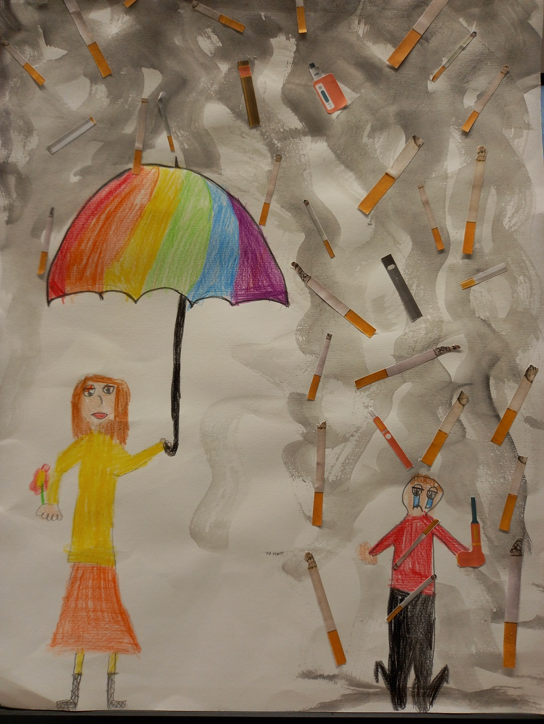
OŠ KOBILJE mentorica: Danijela Belovič
TOP 1O
3. mesto
avtorica:
Ana Matjašec. 2. r.

Slide 9
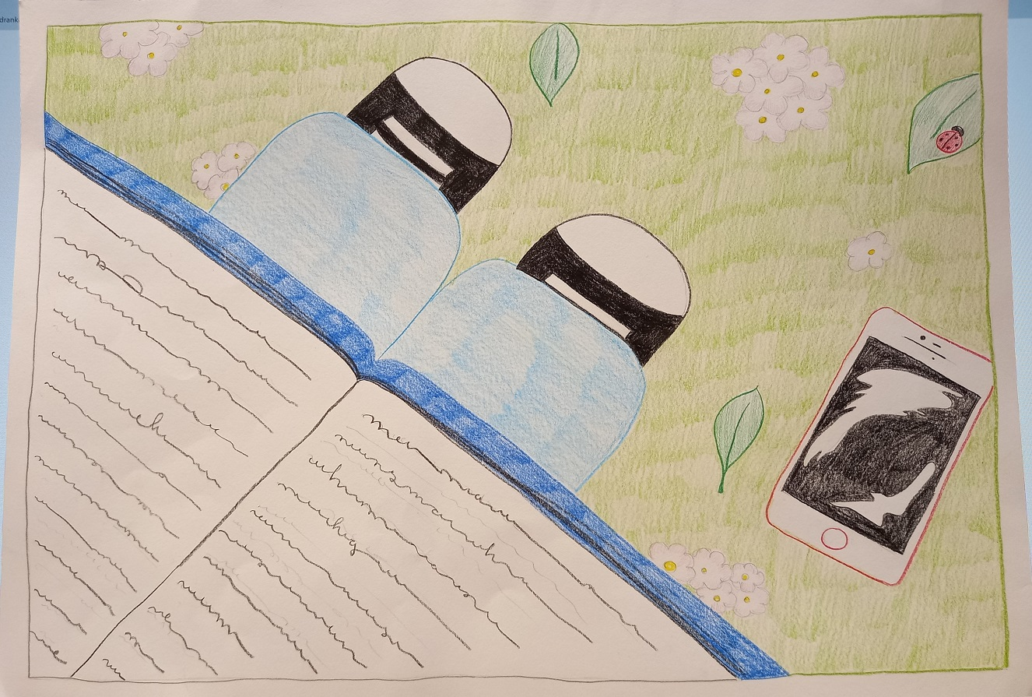
OŠ KRIŽEVCI mentor: Ciril Kosi
TOP 1O
4. mesto
avtorica:
Maša Bohanec , 7. b

Slide 10
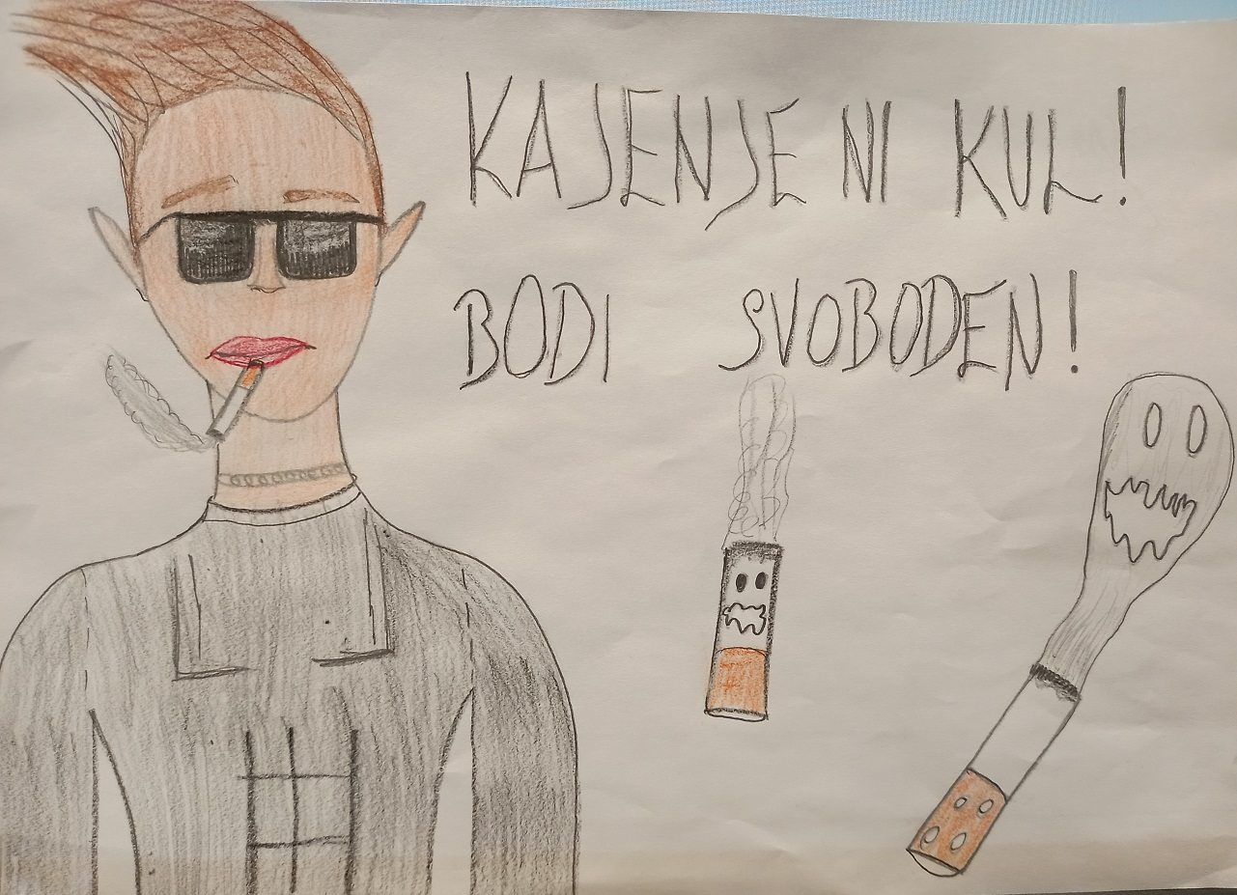
OŠ KUZMA mentorica: Brigita Barbarič
TOP 1O
5. mesto
avtor:
Jan Ščančar, 5. a

Slide 11
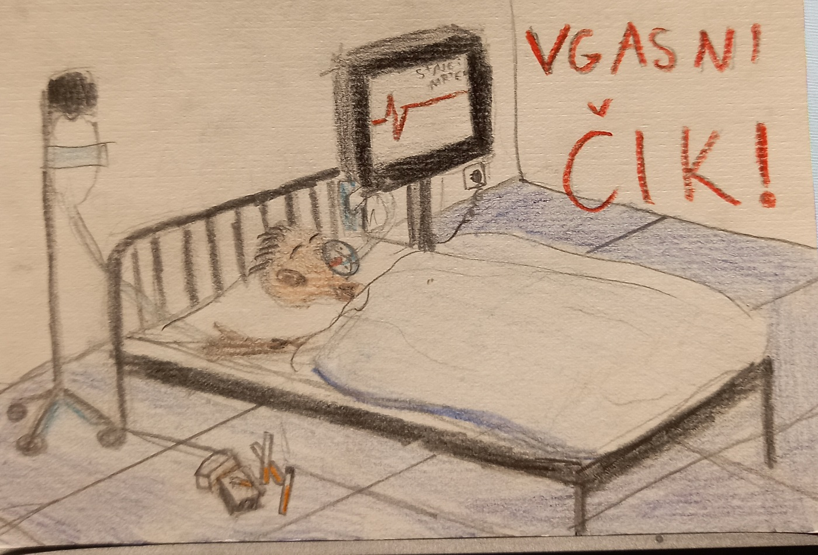
OŠ PUCONCI mentorica: Monika Vidmar
TOP 1O
6. mesto
avtor:
Tijan Rogač, 8. a

Slide 12
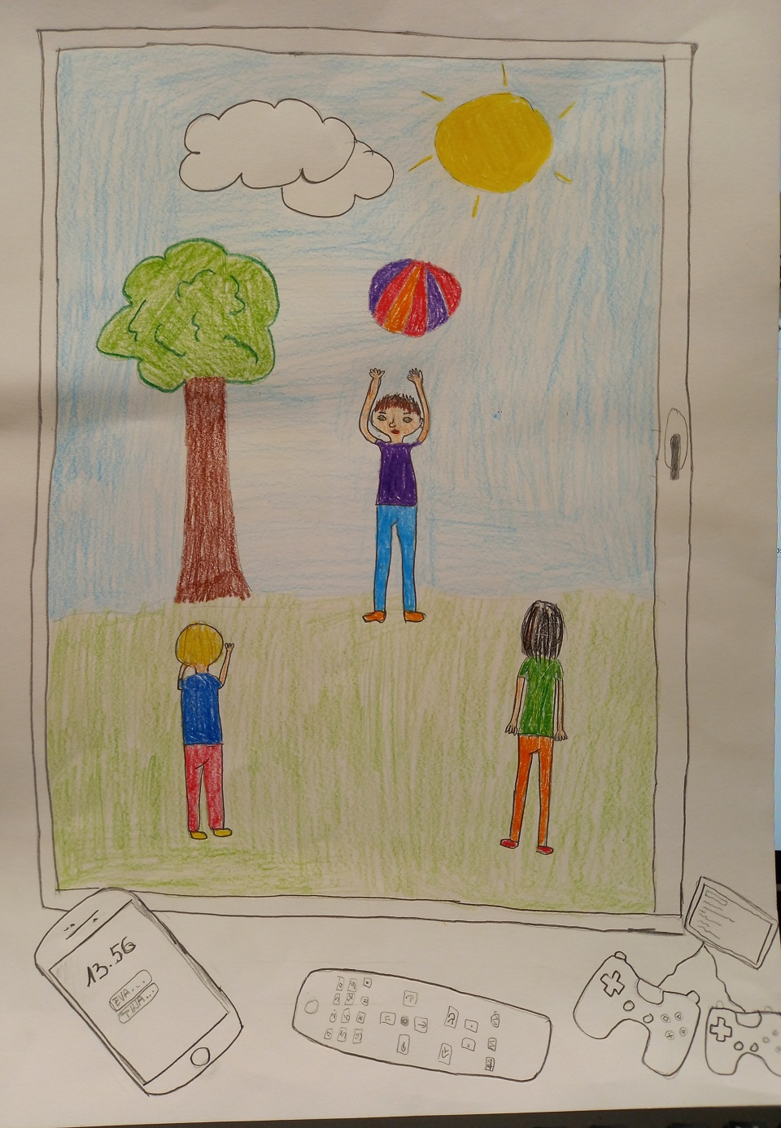
OŠ KRIŽEVCI mentor: Ciril Kosi
TOP 1O
7. mesto
avtorica:
Ana Prša, 7. b

Slide 13
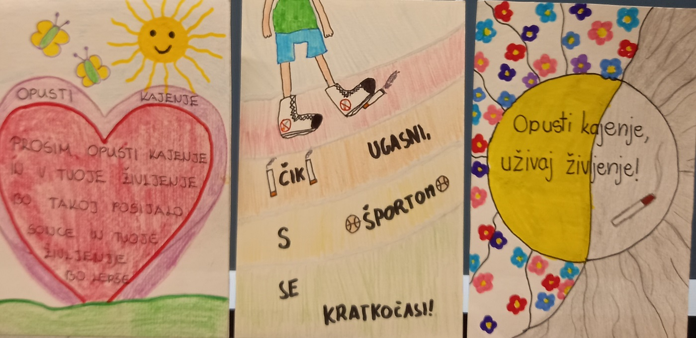
OŠ PUCONCI mentorica: Monika Vidmar
TOP 1O
8. mesto
avtorica:
Lana Ficko, 7. b
avtorica:
Tijana Lovenjak, 6. c
avtorica:
Ajša Breznik, 7. b

Slide 14
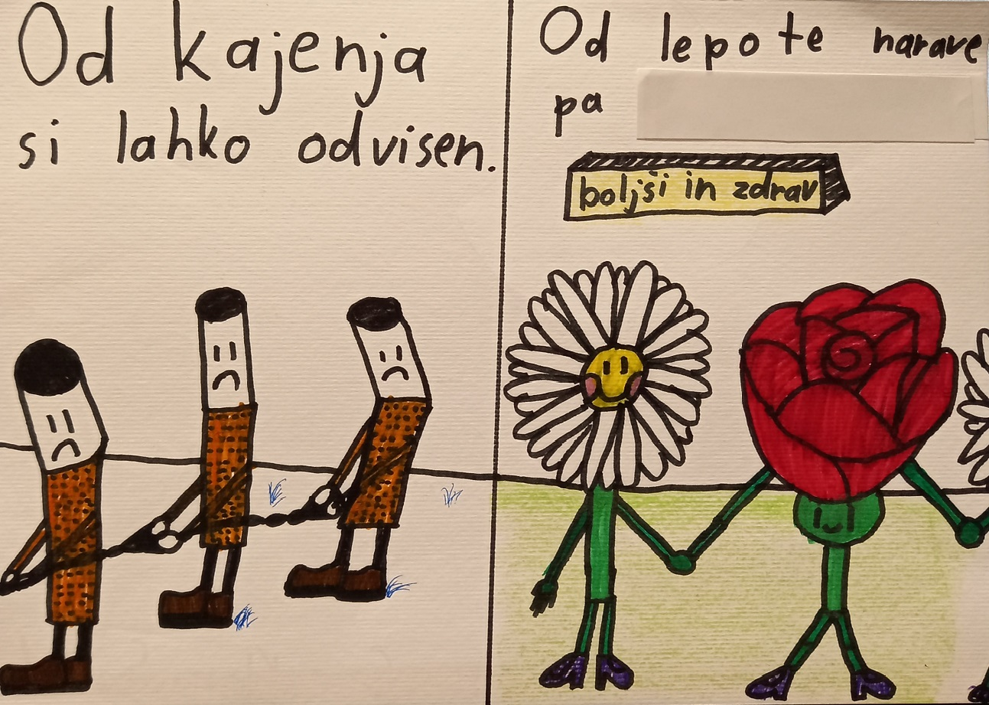
OŠ FRANCETA PREŠERNA, Črenšovci mentor: David Lukač
TOP 1O
9. mesto
avtorica:
Klara Soldat, 6. a

Slide 15
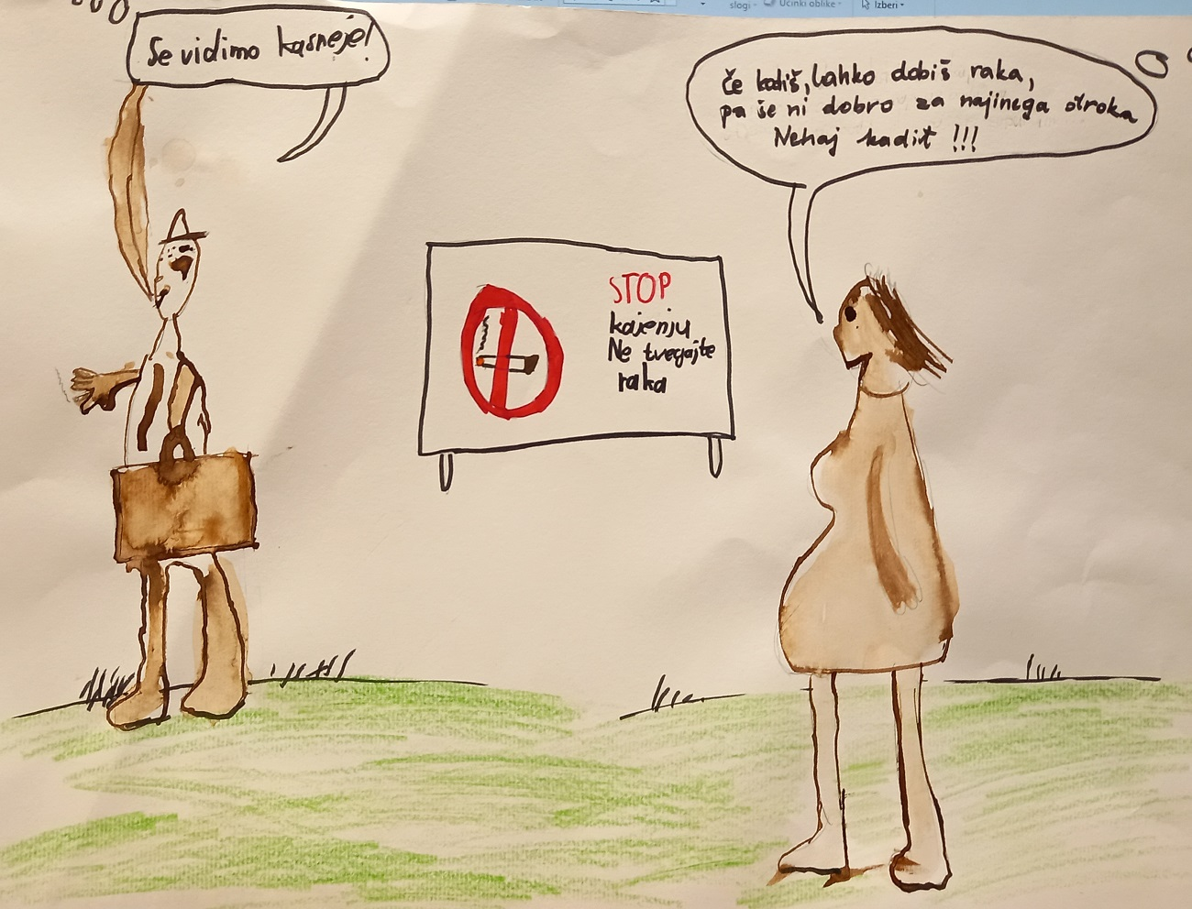
OŠ KOBILJE mentor: David Lukač
TOP 1O
10. mesto
avtor:
Teo Bukovec, 6. r

Slide 16
“Goreče sporočilo: svobodni!” …in za konec : osebna sporočila (izbor)

Slide 17
OŠ ŠALOVCI mentorica: Marjeta Andrejek
avtorji:
Iva Rac, 6. r
Jurij Humbel, 6. r
Angelina Lepoša, 5. r.
Robertina Baranja, 6. r

Slide 18
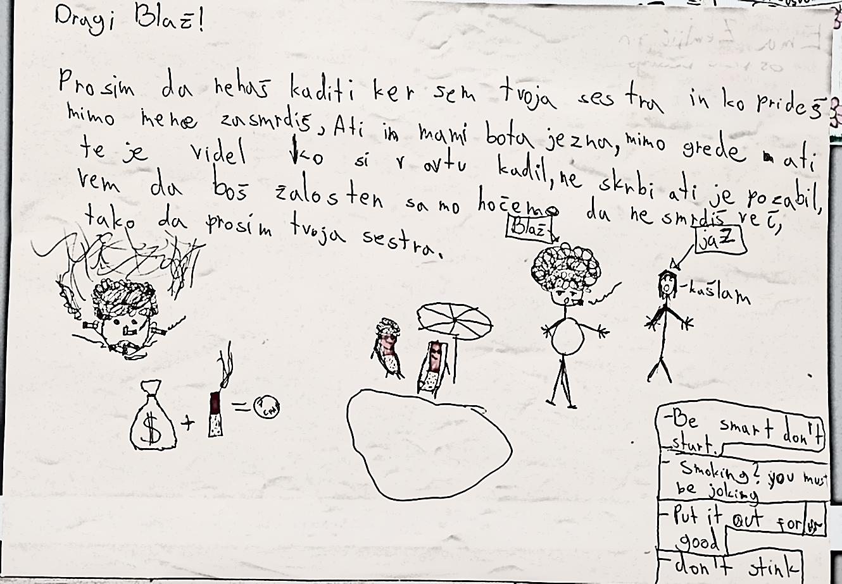
OŠ MALA NEDELJA mentor: Robert Lang
avtorica:
Ema Zemljič, 7. a

Slide 19
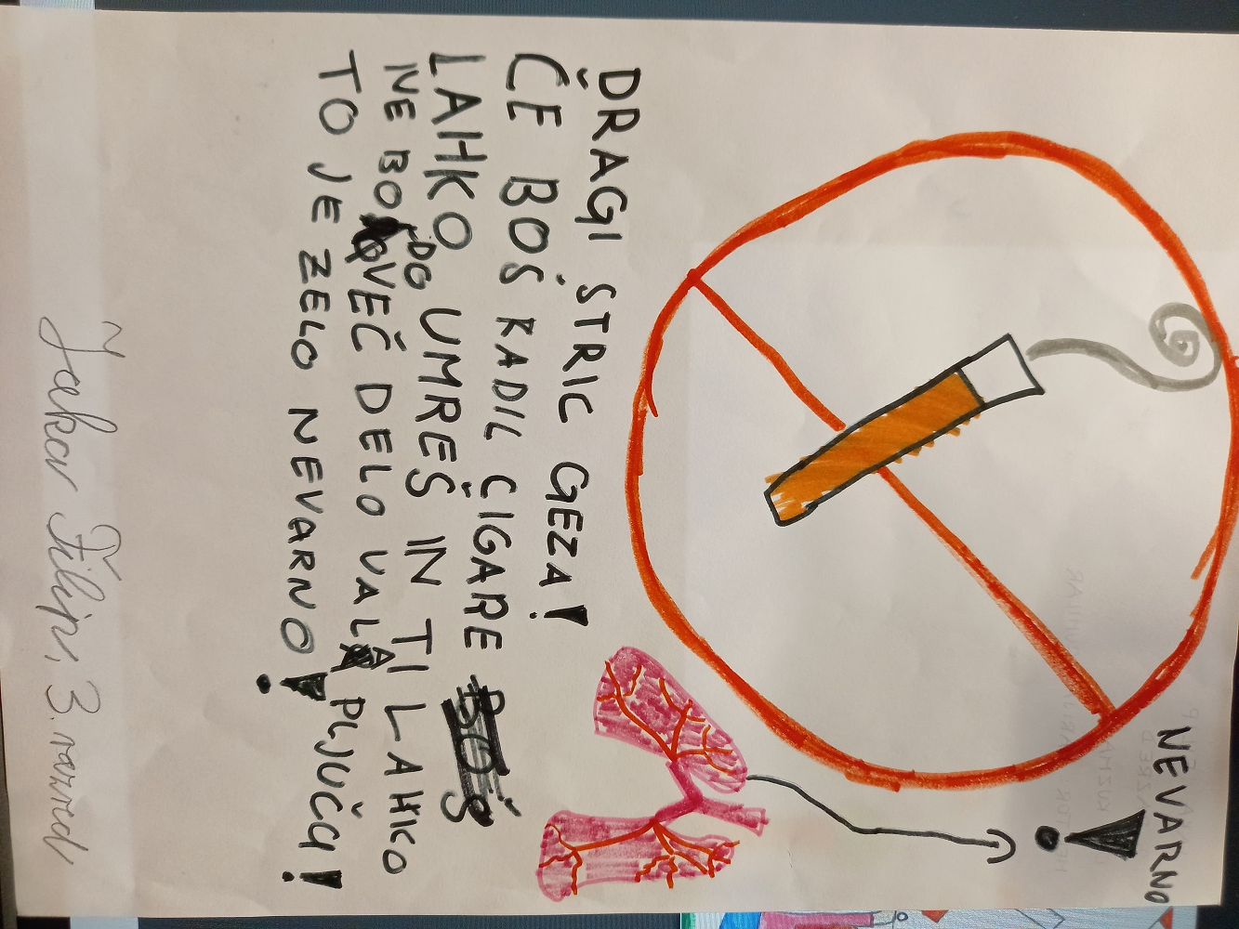
OŠ KUZMA mentorica: Marija Gumilar
avtor:
Jaka Filip, 3. r.

Slide 20
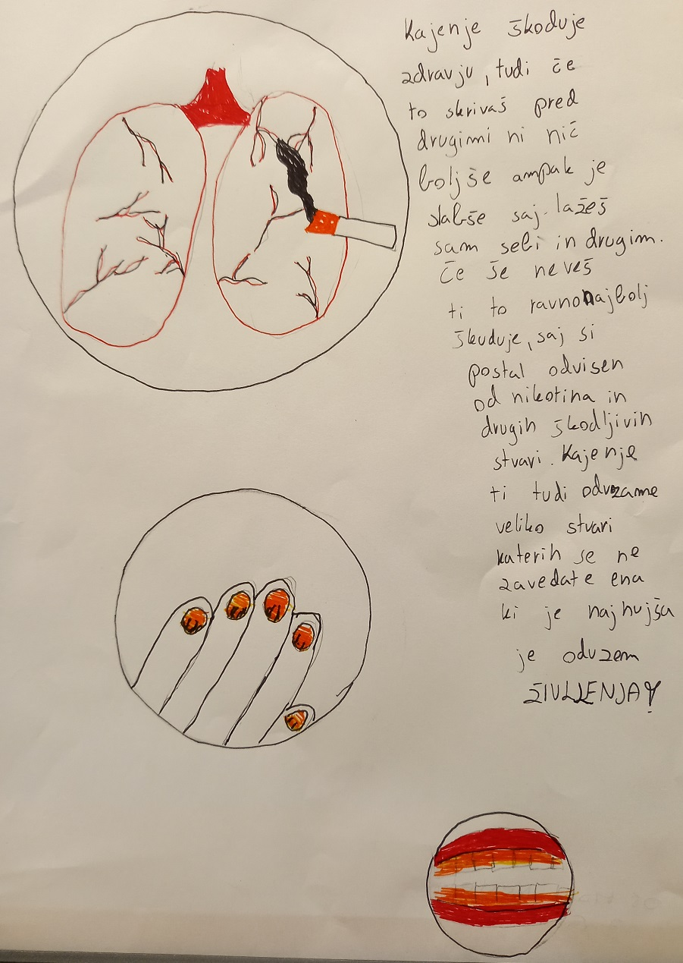
OŠ Mala Nedelja mentor: Robert Lang
avtorica:
Laura Ozvatič. 7. r.

Slide 21
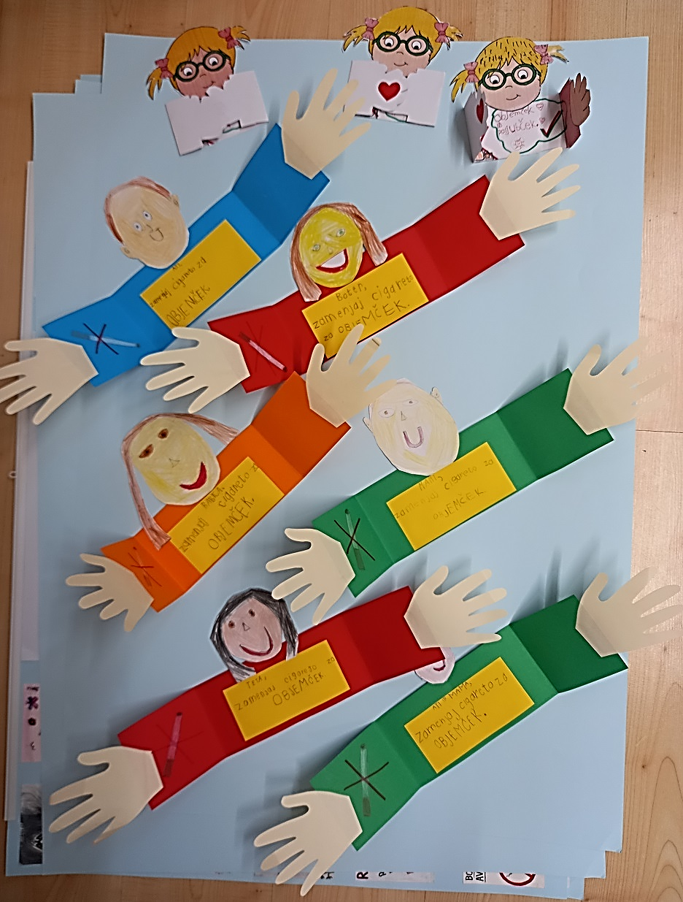
OŠ Mala Nedelja mentorica: Nataša Vrabl
„Zamenjaj cigareto za objemček“
avtorji:
učenke in učenci 1. r.

Slide 22
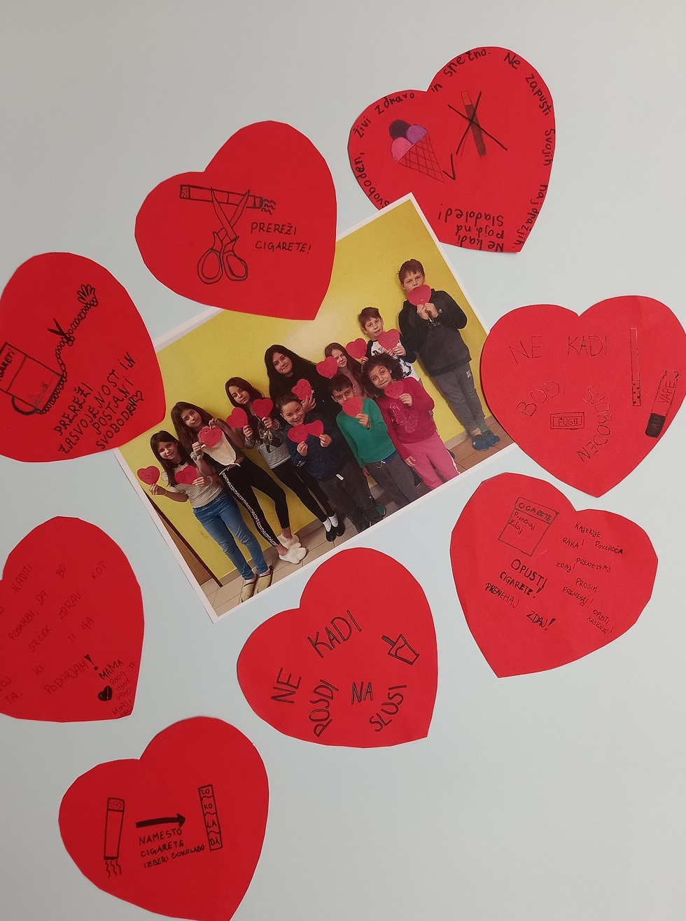
OŠ KUZMA mentorica: Bojana Škodnik
avtorji:
učenke in učenci 4. r.

Slide 23
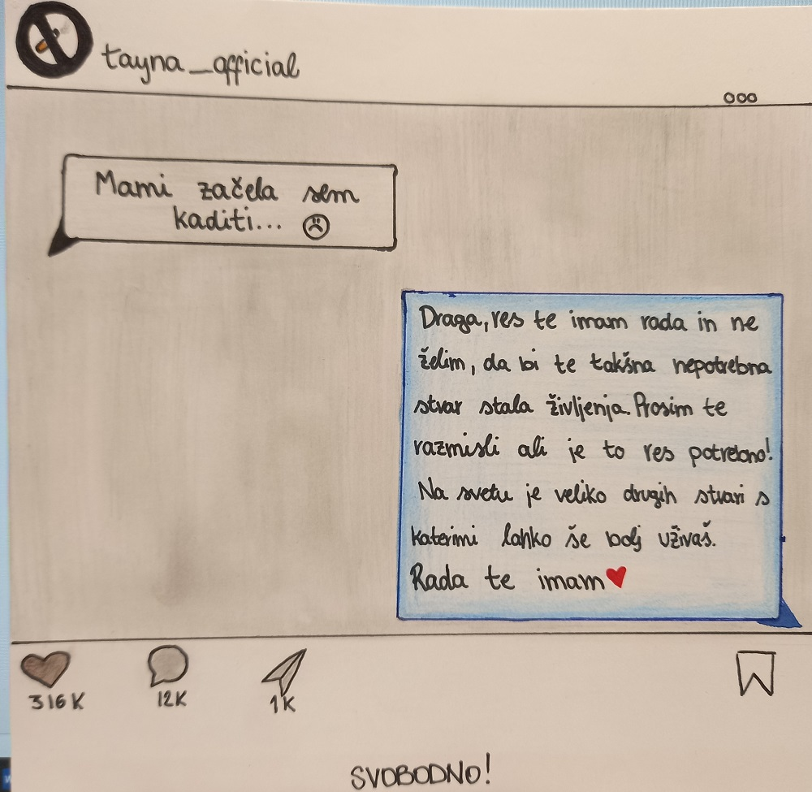
OŠ KUZMA mentorica: Brigita Barbarič
avtorici:
Liana Hajdinjak in
Taya Timpran, 9. a

Slide 24
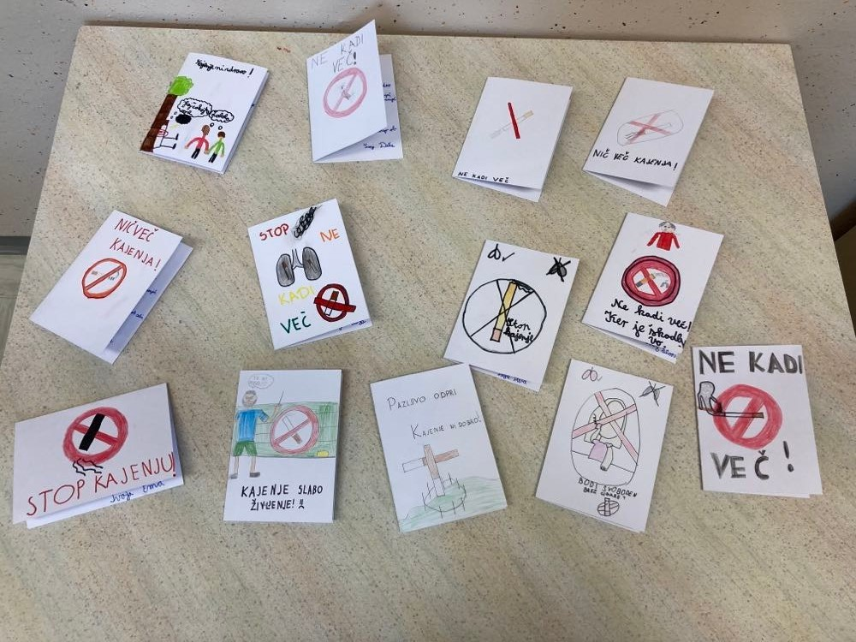
OŠ KUZMA mentorica: Bojana Škodnik
avtorji:
učenke in učenci 4. r.

Slide 25
Predstavitev izbora prispelih likovnih izdelkov “Goreče sporočilo: svobodni!” izložbeno okno Galerije Murska Sobota od 31. 5. – 30. 6. 2023 Pokrajinska in študijska knjižnica Murska Sobota od 31. 5. -15. 6. 2023

Slide 26
Zahvaljujemo se vsem udeležencem - mentorjem in učencem, ki ste sodelovali v naši skupni aktivnosti „Goreče sporočilo: svobodni!“ in najbližjim in prijateljem, sorodnikom in znancem posredovali svoje misli o skrbi za zdravje. Z majhnimi in vztrajnimi koraki se daleč pride – naš skupni cilj je družba brez tobaka in tobačnih izdelkov.

Slide 27
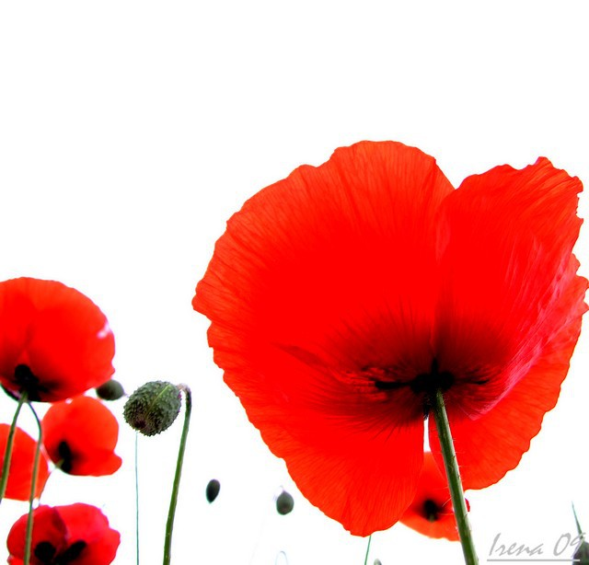
Prijetne in sproščujoče počitnice!

